Slide 1

SAMBA共享服务
后盾网 人人做后盾
www.houdunwang.com
后盾网 2011-2014

Slide 2
SAMBA服务器
Samba服务器可以让Windows操作系统（Windows 2000/XP/2003等）用户访问局域网中Linux主机，就象访问网上邻居一样方便。
Samba是一套免费的开源软件

Slide 3
安装与启动
安装samba服务
  yum –y install samba
启动samba服务
  service smb start
关闭samba服务
  service smb stop

Slide 4
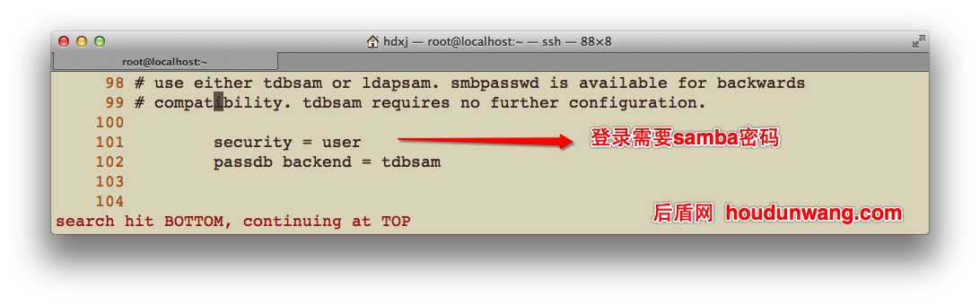
全局配置段Global
配置文件： /etc/samba/smb.conf
访问samba需要验证，使用samba密码库 security=user

Slide 5
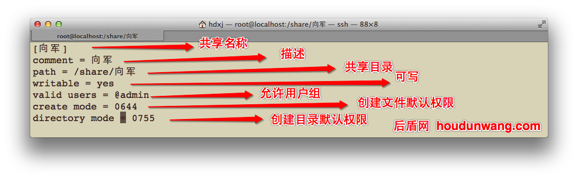
需要验证的samba
  切换root帐号
  创建目录/share/houdunwang
  修改配置文件后使用testparm /etc/samba/smb.conf检查语法

Slide 6
需要验证的samba
添加组admin groupadd admin
添加帐号hdxj并加入附加组admin useradd –G admin hdxj
设置hdxj的samba密码 smbpasswd -a hdxj
重起samba服务 service smb restart
关闭selinux setenforce 0(可以修改配置文件）
关闭防火墙 iptables –F

Slide 7
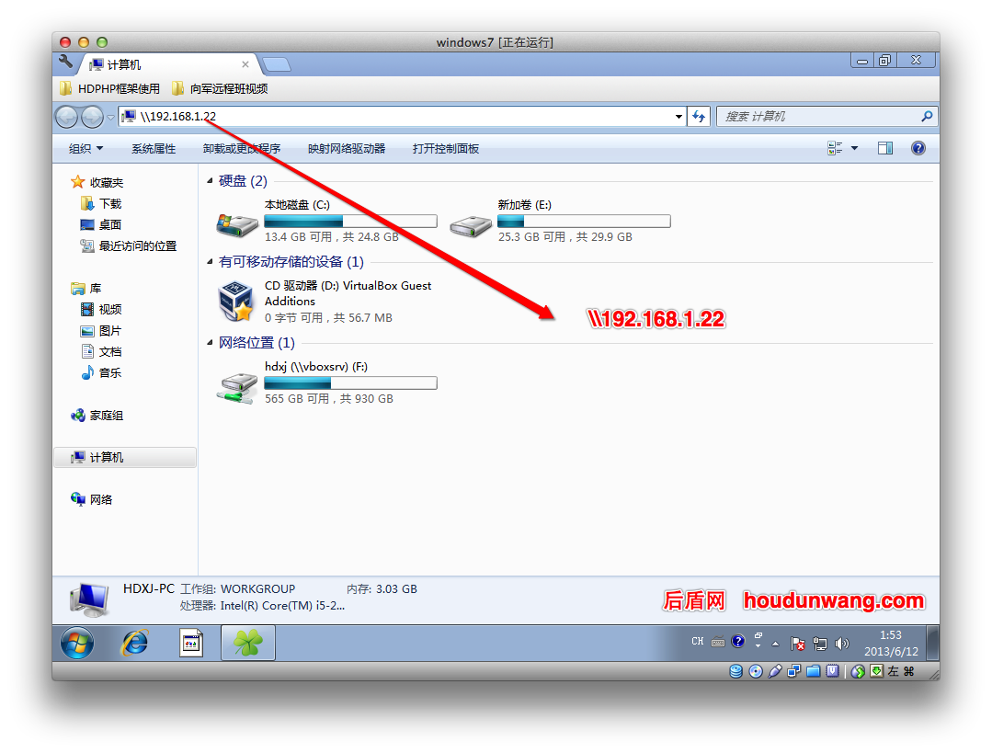
windows连接samba
Houdunwang.com

Slide 8
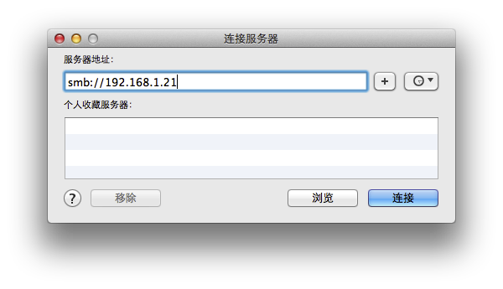
Mac连接
回到桌面后点击菜单 前往->连接服务器

Slide 9
清除window登录记录
清除window登录samba的记录命令如下：
  net use * /del

